Slide 1










(+593)988959107

Slide 2



ADVENTISTA DEL SÉPTIMO DÍA
MOVIMIENTO DE REFORMA

Slide 3





Asiste Puntual
Cada sábado 9:00am (Ecuador) por:
ASDMR ECUADOR
Unión Ecuatoriana ASDMR
Registro
de Asistencia

Slide 4

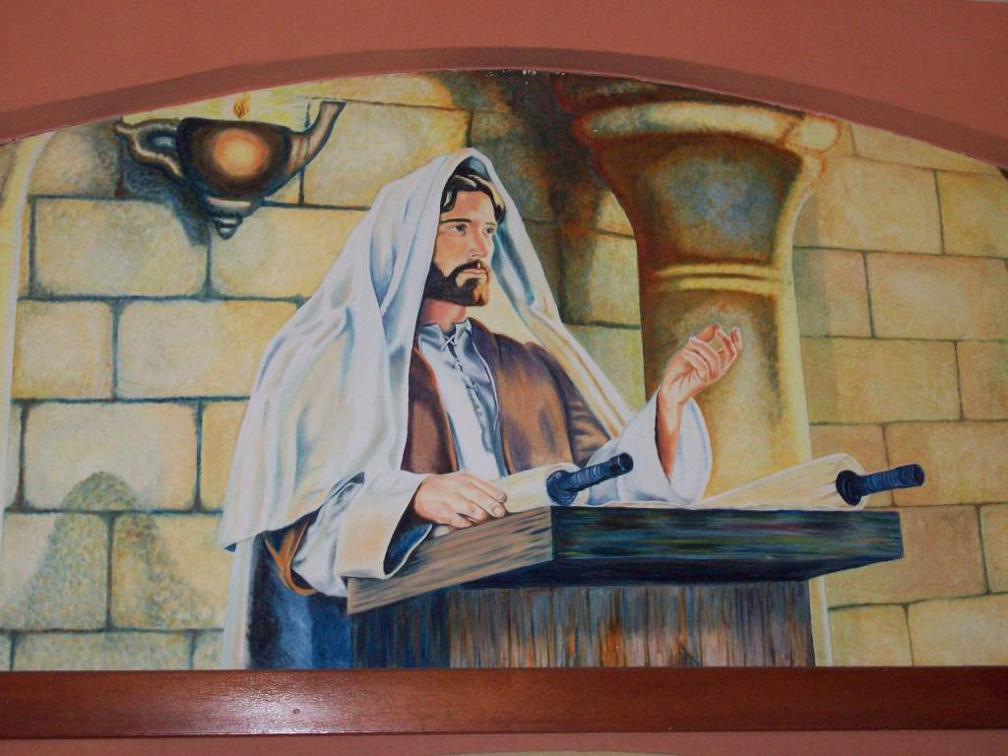


La lección de los niños para hoy es:
La Crisis en Galilea
Sábado, 12 de abril de 2025

Slide 5
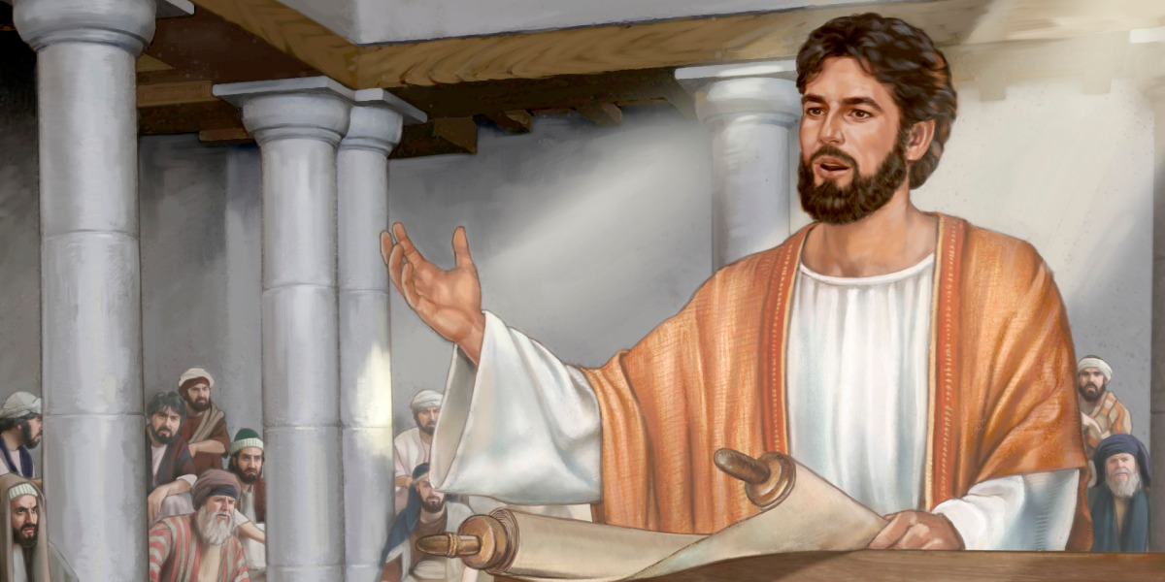
La Crisis en Galilea
Sábado, 12 de abril de 2025
Lección 2

Slide 6



Verso bíblico de memoria
“Jesús les dijo: De cierto, de cierto os digo: Si no coméis la carne del Hijo del Hombre, y bebéis su sangre, no tenéis vida en vosotros.”
(Juan 6:53)
Idea central
“La única fe vital es la que recibe y asimila la verdad hasta que es parte del ser y el poder motor de la vida y la acción.”
Testimonios para la Iglesia, tomo 5, p. 543.
Sábado, 12 de abril de 2025
Introducción

Slide 7
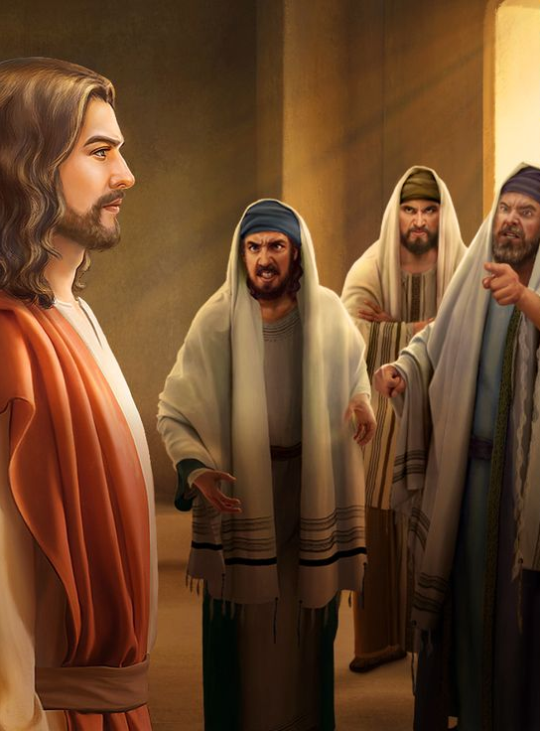
¿Cómo puede éste darnos a comer su carne?
¿Qué efecto tuvieron las palabras de Cristo en los líderes religiosos?
Causaron confusión y contienda entre los líderes religiosos y los judíos en general porque tomaron sus palabras de manera literal y carnal, sin discernir su significado espiritual, pues esperaban crear prejuicios contra Él en la gente.
¿Qué explicó acerca de Su carne y Su sangre?
Jesús les declaró que, al participar de este acto simbólico, comer Su carne y beber Su sangre, ellos podrían apropiarse de su vida y participar de la vida eterna.
Vida en la carne y la sangre de Cristo
Domingo

Slide 8
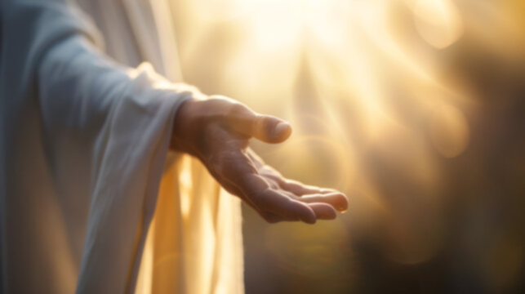
¿Qué significa realmente comer la carne y beber la sangre del Hijo de Dios?
Comer la carne y beber la sangre de Cristo es recibirle como Salvador personal y permanecer en Él…
…significa buscar su voluntad, creer que perdona nuestros pecados, y que somos completos en Él.
Vida en la carne y la sangre de Cristo
Domingo

Slide 9
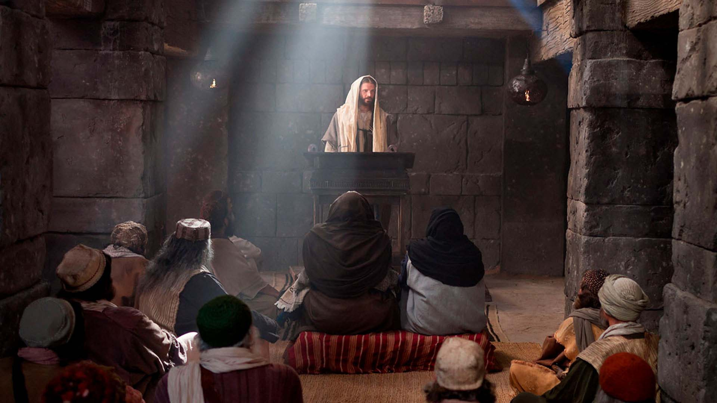
Jesús aclaró que sus palabras no hablaban de un acto físico, sino espiritual, por eso comer literalmente su carne no tendría ningún beneficio…
…les aclaró que estas significaban conocer a Cristo como Salvador personal a través del estudio de su Palabra y bajo la guía del Espíritu Santo, quien hace que esta cobre vida en el corazón.
…las palabras que yo os he hablado son espíritu y son vida.
¿Con qué explicación adicional aclaró muy bien Jesús el sentido de sus palabras?
La Palabra de Dios
Lunes

Slide 10
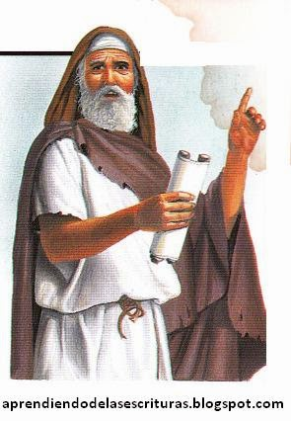
¿Cómo describe el profeta Jeremías esta experiencia?
Para Jeremías, alimentarse de la Palabra de Dios implicaba meditarla, aceptarla en el corazón y hacerla parte de la vida…
…para él esta no fue una carga, sino una fuente de gozo, Jeremías no solo conocía la Palabra, ¡conocía al Autor! .
Fueron halladas tus palabras, y yo las comí…
La Palabra de Dios
Lunes

Slide 11
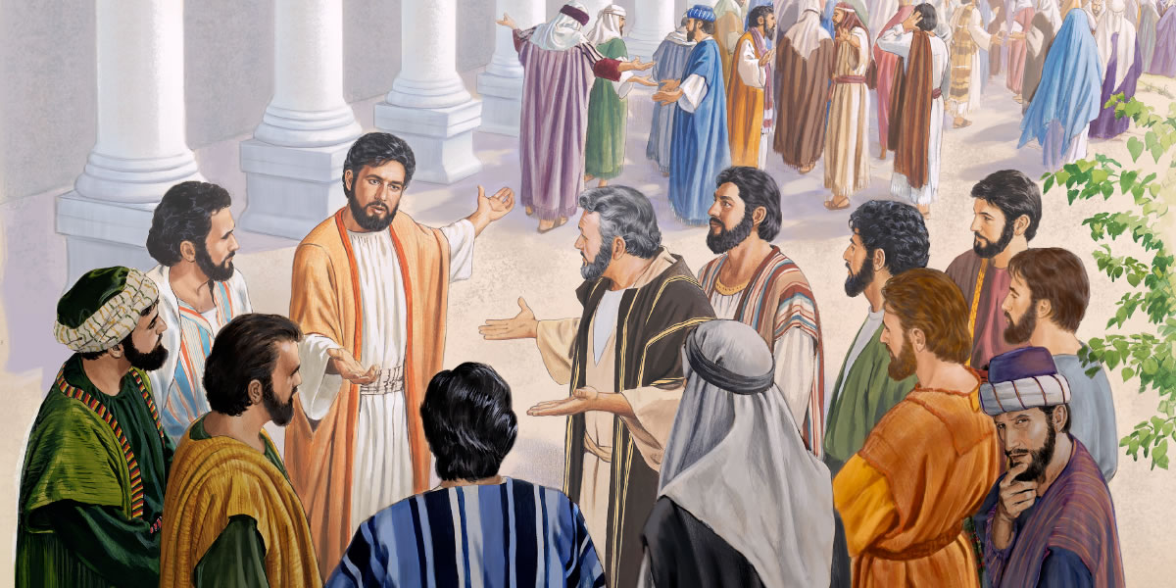
¿Qué crisis provocaron las palabras de Cristo entre sus propios discípulos?
Muchos discípulos seguían a Jesús pensando en las recompensas terrenales que podían obtener, pero cuando Jesús les habló del misterioso reino espiritual, de su Palabra, muchos se apartaron de Él.
Hoy al igual que aquellos discípulos cuando la verdad nos enseña que nuestras vidas requieren una transformación…
…y estar en armonía con la voluntad de Dios, nos ofendemos y abandonamos a Jesús por amor al mundo.
¿y en qué sentido son una advertencia para nosotros hoy?
Crisis en la joven iglesia
Martes

Slide 12
Después que aquellos discípulos le dejaron, ¿qué preguntó Cristo a los doce? ¿Cómo podemos hacernos eco hoy de la sabia respuesta de Pedro?
¿Queréis acaso iros también vosotros?
La pregunta de Jesús fue una invitación a tomar una decisión libre y consciente. No les forzó a quedarse, pero la fe de Pedro era fruto de conocer personalmente a Jesús.
Al igual que Pedro debemos conocer a Jesús y con firmeza tomar la misma decisión reconociendo que solo en Él encontramos salvación.
Señor, ¿a quién iremos? Tu tienes palabras de vida eterna...
Crisis en la joven iglesia
Martes

Slide 13
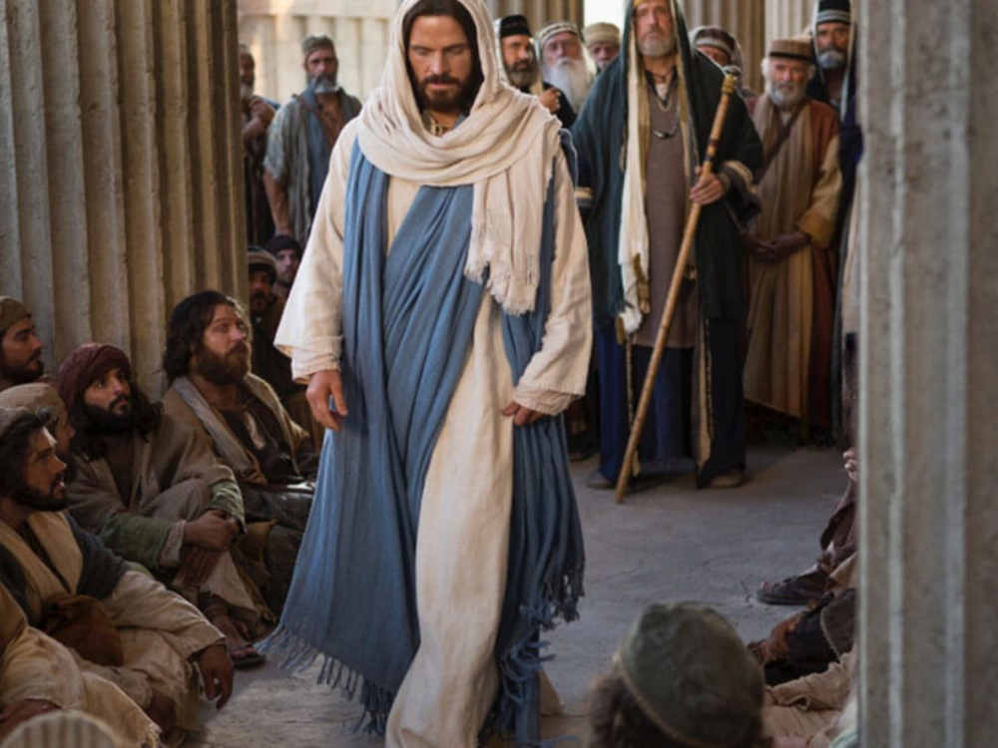
¿Qué podemos decir en general de los que se apartan de Cristo?
Que no todos los que profesan seguir a Cristo son verdaderamente convertidos…
…su partida revela que nunca tuvieron un compromiso genuino con Jesús.
¿Qué posición decepcionante adoptaron los discípulos desafectos?
Se volvieron enemigos de Jesús, interpretaban mal sus palabras, falsificaban sus declaraciones…
…y recogían todo detalle que podía volverse contra Él, por todo eso su vida peligró.
De discípulos a enemigos declarados
Miércoles

Slide 14

Los de mente carnal no reciben la verdad con humildad, sino que se resisten a ella y provocan conflictos dentro del cuerpo de Cristo desviando a quienes no están firmes en la fe…
…no sirven a Cristo, sirven a sus propios intereses, su motivación no es glorificar a Dios, sino satisfacer su ego o influir en otros para su propio beneficio.
¿Qué sucede con los oyentes de mente carnal?
De discípulos a enemigos declarados
Miércoles

Slide 15
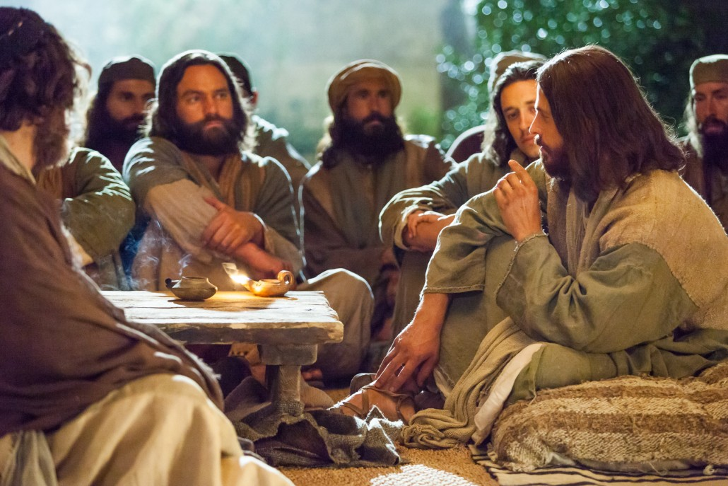
Además de los que abandonaron a Jesús, ¿quién más se unió en su interior a Sus enemigos, y cómo se manifestó esta lealtad a medias?
Aunque Judas no abandonó a Jesús abiertamente en ese momento, internamente, ya se había aliado con el enemigo, quería poder, riqueza y posición…
…y pensaba que Cristo no podría darle eso que deseaba, su falta de entrega total, su ambición y su lealtad dividida lo llevaron a traicionar al Salvador.
De discípulos a enemigos declarados
Miércoles

Slide 16
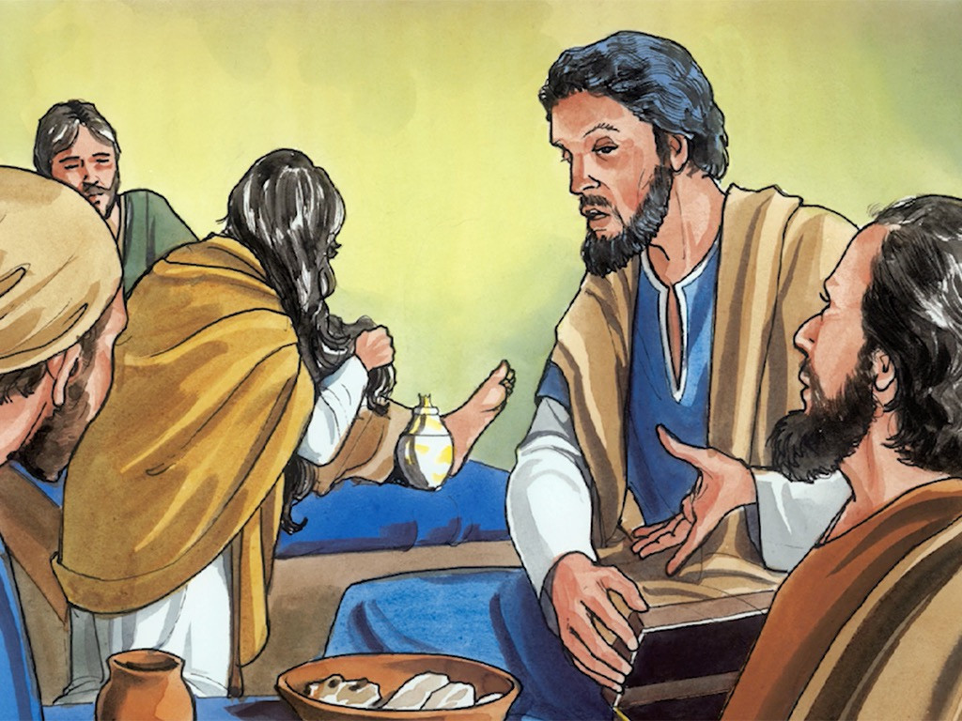
¿Por qué no fue este perfume vendido por trescientos denarios, y dado a los pobres?
Describe la actitud adoptada por Judas.
Judas manifestaba apariencia de piedad, pero con motivos egoístas, era el tesorero del grupo y un ladrón en secreto…
…también confundía a los discípulos distorsionando la verdad que Cristo presentaba con pasajes de las Escrituras fuera de contexto.
Identificando al traidor
Jueves

Slide 17
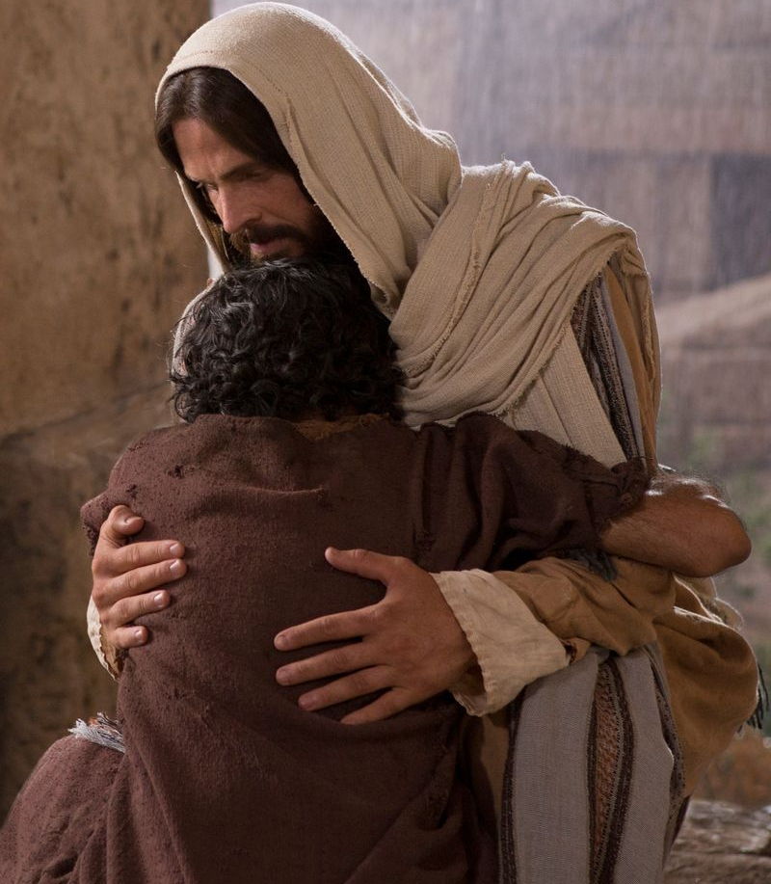
¿Qué promesa se confirma a menudo en nuestra experiencia religiosa, incluso en casos como esta crisis en Galilea?
La crisis en Galilea tenía un propósito de misericordia: fortalecer la fe de los discípulos pues venía la hora en que serían severamente probados…
…a veces, como en Galilea, las pruebas sacuden nuestra fe, pero también nos purifican, y es justo allí que se cumple esta preciosa promesa: “Todas las cosas ayudan a bien a los que aman a Dios.”
Identificando al traidor
Jueves

Slide 18





Comer la carne del Hijo del hombre y beber Su sangre significa recibir a Cristo plenamente en nuestra vida, aceptando su Palabra, su sacrificio y su carácter como alimento espiritual diario.
La Palabra de Dios es el alimento esencial que nutre, fortalece y guía al creyente en su caminar diario con Cristo. Así como el cuerpo necesita alimento físico para vivir, el alma necesita la verdad divina para crecer en fe y obediencia.
Los supuestos seguidores de Jesús se ofendieron por sus palabras porque no estaban dispuestos a aceptar una verdad que desafíe sus ideas preconcebidas, su orgullo y sus expectativas humanas.
Algunos de los seguidores de Jesús se tornaron en enemigos declarados porque, al no recibir lo que esperaban de Él, su decepción se transformó en rechazo abierto uniéndose en espíritu a los enemigos del Salvador.
El estado espiritual de Judas era de profunda insinceridad y doblez, pues, aunque exteriormente era un discípulo más, interiormente albergaba ambición, codicia y falta de entrega total a Cristo
Afirmo lo que aprendí
Resumen

Slide 19

Avanzo
La verdadera vida solo se encuentra en Cristo. Comer su carne y beber su sangre significa aceptar su sacrificio y vivir en comunión con Él.
al tomar buenas decisiones
¡Decido asimilar la verdad de Cristo hasta que transforme mi vida, haciéndola el centro de mis acciones y decisiones!
Aplico a mi vida lo que aprendí
Decisión

Slide 20


Soy Mayordomo:
Planifico mi ofrenda
Para transferencias bancarias:
Banco Pacífico
Cuenta Corriente #637254
Banco Pichincha
Cuenta de Ahorros #3735728600
RUC: 1790984362001
ADVENTISTAS DEL SÉPTIMO DÍA MOVIMIENTO DE REFORMA UNION ECUATORIANA
DIEZMOS
OFRENDAS
Mayordomía

